Slide 1


Büyük Veri İçin Tahmin Modelleri: Derin Öğrenmeye Giriş İncelemesi
Çekirdek Mimari Yapıları ve Uygulama Alanları
HAZIRLAYAN
ZÜMRE GÜVEN

Slide 2
GİRİŞ
BÜYÜK VERİ ÇAĞI : Bilim ve endüstrinin tüm alanları devasa miktarda veri üretmektedir.
Analiz İhtiyacı: Bu verileri anlamlandırmak için geleneksel yöntemlerin ötesinde derin öğrenme (DL) gibi yenilikçi metodolojilere ihtiyaç duyulmaktadır.
DL Tanımı: Karmaşık tahmin modellerini öğrenmek için kullanılan, çok katmanlı sinir ağlarını içeren bir algoritmalar ailesidir

Slide 3
TARİHSEL GELİŞİM (1943 - 1980)
1943: İlk matematiksel nöron modeli McCulloch ve Pitts tarafından oluşturuldu.
1957: Doğrusal bir ikili sınıflandırıcı olan Perceptron tanıtıldı.
1969: Perceptron'un XOR gibi problemleri çözemediğinin kanıtlanmasıyla "Yapay Zeka Kışı" başladı.
1980: Görsel desen tanıma için tasarlanan "Neocognitron" ile derin ağlara ilk adımlar atıldı.

Slide 4
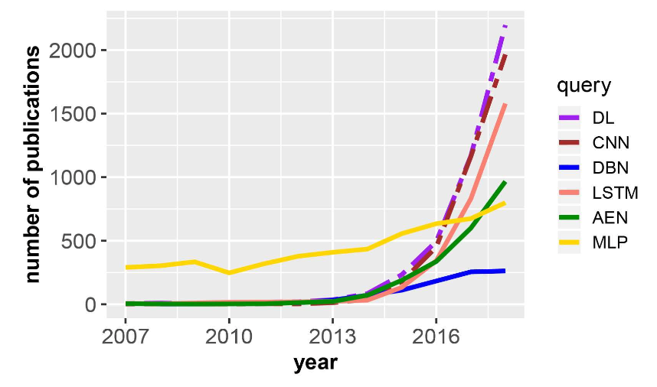
Modern Dönem ve Yayın Trendleri
2006: Derin İnanç Ağları (DBN) ile derin öğrenme terimi popülerleşti.
Başarı: Son yıllarda derin öğrenme ve CNN üzerine yapılan yayın sayısında devasa bir artış gözlemlenmiştir

Slide 5
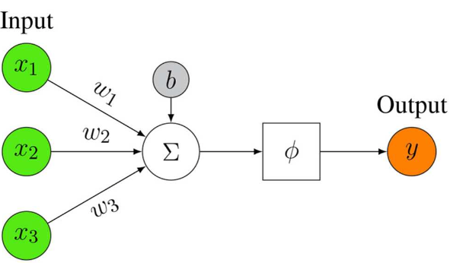
MODERN DÖNEM VE YENİ TRENDLER
İşleyiş: Girdiler (x) ağırlıklarla (w) çarpılır, bias (b) eklenir ve sonuç bir aktivasyon fonksiyonuna iletilir.
Matematiksel Model: y=ϕ(wTx+b)

Slide 6
AKTİVASYON FONKSİYONLARI
ReLU: Derin sinir ağları için en popüler ve standart aktivasyon fonksiyonudur.
Softmax: Çıktıları olasılık değerlerine (toplamı 1) dönüştürmek için kullanılır ve genellikle son katmanda yer alır.
Diğerleri: Tanh, Sigmoid ve Heaviside gibi fonksiyonlar farklı amaçlarla kullanılır

Slide 7
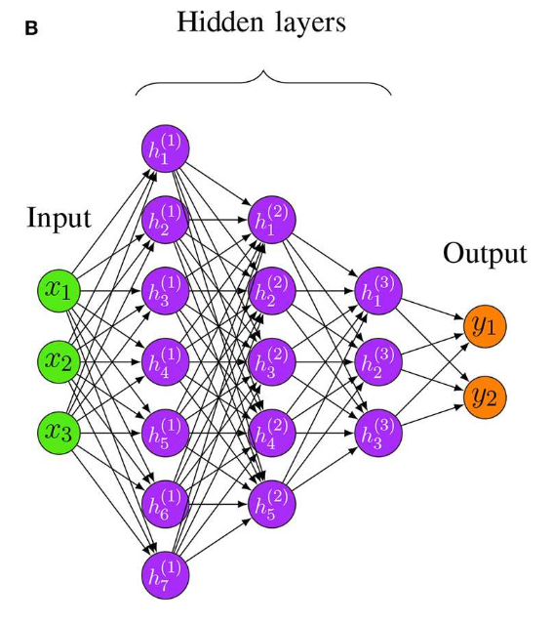
DERİN İLERİ BESLEMELİ AĞLAR
Mimari: Giriş ve çıkış katmanları arasında birden fazla gizli katman bulunur.
Derinlik: İkiden fazla gizli katmanı olan yapılar genellikle "derin" kabul edilir.

Slide 8
EVRİŞİMLİ SİNİR AĞLARI (CNN)
Yerel Bağlantısallık: Nöronlar sadece belirli bir "yerel" bölgeye bağlanarak parametre sayısını azaltır.
Ağırlık Paylaşımı: Aynı ağırlık seti (kernel) tüm bölge üzerinde gezdirilerek verimlilik sağlanır.
Uygulama: Özellikle görüntü, video ve ses verilerinde çok etkilidir

Slide 9
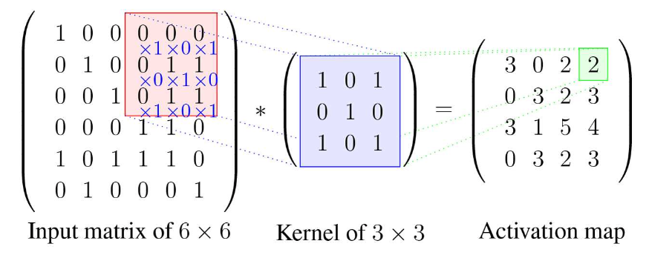
CNN BİLEŞENLERİ VE FİLTRELEME
Evrişim: Kernel, girdi üzerinde kayarak özellik haritaları (activation maps) oluşturur.
Havuzlama(Pooling): Boyutu küçültürken mekansal değişmezlik sağlar ve aşırı öğrenmeyi (overfitting) azaltmaya yardımcı olur

Slide 10
GELİŞMİŞ CNN MİMARİLERİ
VGGNet: Çok sayıda küçük filtrenin üst üste eklenmesiyle derinliğin önemini kanıtlamıştır.
GoogLeNet: "Inception" blokları ile ağı seyrek ama verimli tutmayı amaçlar.
ResNet: "Residual" bloklar sayesinde 152 katmana kadar performans kaybı olmadan inebilir.

Slide 11
DERİN İNANÇ AĞLARI
Hibrit Yapı: Restricted Boltzmann Machines (RBM) ve D-FFNN mimarilerinin birleşimidir.
Eğitim: Önce denetimsiz ön eğitim (unsupervised pre-training), ardından denetimli ince ayar (fine-tuning) yapılır.
Öncelik: Bu yöntem, sinir ağlarının verimli eğitilmesinde büyük bir kırılma yaratmıştır

Slide 12
OTOMOTİK KODLAYICILAR
Amacı: Özellik seçimi, boyut azaltma ve veri temsili öğrenme için kullanılır.
Yapı: Giriş verisini düşük boyutlu bir "kod" (code layer) katmanına sıkıştırır ve sonra geri açar

Slide 13
SONUÇ VE GELECEK BAKIŞI
Temel Yapı Taşları: CNN, DBN, AE ve LSTM günümüz derin öğrenme dünyasının merkezindedir.
Lego Yaklaşımı: Bu mimari bloklar bir "Lego" gibi esnekçe birleştirilerek her türlü uygulama için yeni modeller üretilebilir.
Mesaj: Gelecekteki AI gelişimlerine hazır olmak için bu temel yapıları anlamak esastır

